Slide 1
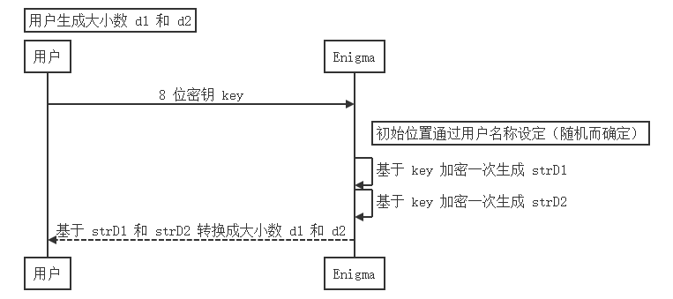
场景一：第一步：得到加密数
第一步：得到加密数
R1+d11
电路1
R1
R1+d12
R2
R2+d21
电路2
R2+d22
加密混淆步骤
设计要求：
1.实现Enigma密码机
2.不需要实现子母替换
3.秘钥子母∈(a~z，A~Z，0~9)
4.加密可逆，如果知道d1或者d2，可以逆推出秘钥Key
关键技术点：
Enigma 初始位置通过名称设定，随机而确定
通过 Enigma 机加密两次
Notes:
https://blog.csdn.net/Painnico/article/details/122198685
这里会生成两个数，我们固定 d1 为大数，d2 为小数

Slide 2
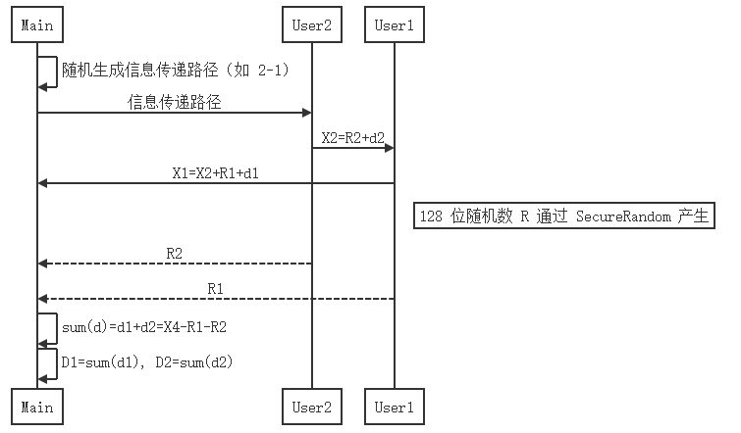
场景一：第二步：得到基数 D
第二步：得到基数 D
MPC-1
MPC-Main
MPC-2
得到key基数
设计要求：
1.任何一方都不能逆推出秘钥Key
2.D ∈(max(d11,d12)+max(d21+d22),
min(d11,d12)+min(d21,d22))
设计一个随机而确定的方法进行选择
关键技术点：
安全多方计算 SMPC
Notes:
这里通过安全多方计算，将 d1 和 d2 的累加值传递给 MPC-Main

Slide 3
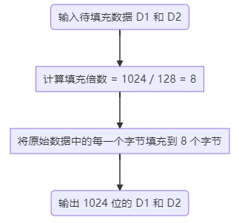
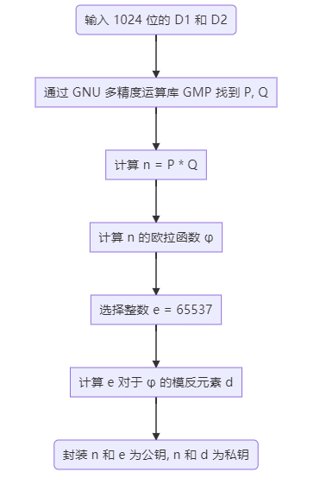
场景一：第三步：生成公钥和私钥
第三步：生成公钥和私钥
等比例数据填充
RSA 密钥对生成
MPC-Main
生成RSA公钥和私钥
设计要求：
1.找素数P：
a)P>=D
b)满足RSA要求
c)P是其中b条件中最小的
2.生成1个RSA秘钥对
关键技术点：
等比例数据填充
GMP 多精度运算库
RSA 密钥对生成算法
组标识：将所有用户名字连接起来
Notes:
https://blog.csdn.net/RedhatJongkhurun/article/details/124539180

Slide 4
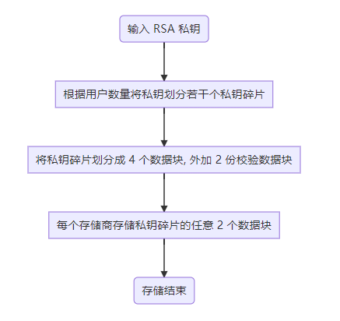
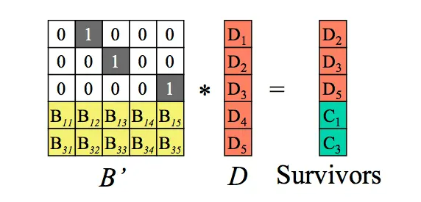
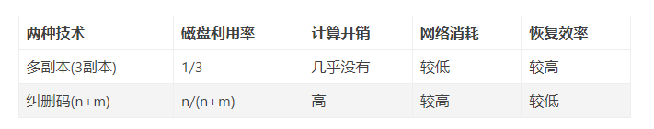
场景一：第四步：可靠存储
n=5, m=3
第四步：可靠存储
Storage-1
MPC-Main
Storage-2
Storage-3
存储形式：
组标识 -> 公钥
(用户，组标识，碎片索引) -> 私钥碎片
私钥碎片通过 RS 纠删码存储
设计要求：
1.必须2人同时在线授权才能签名
2.3份存储运营商，任意1个运营商故障，也能签名
3.存储容量消耗最低
4.零信任存储秘钥
关键技术点：
零信任存储（私钥分片）
纠删码 Reed-Solomon 冗余存储
4/(4+2)=2/3
Notes:
https://blog.csdn.net/RedhatJongkhurun/article/details/124539180
https://www.jianshu.com/p/acf0f392bac9

Slide 5
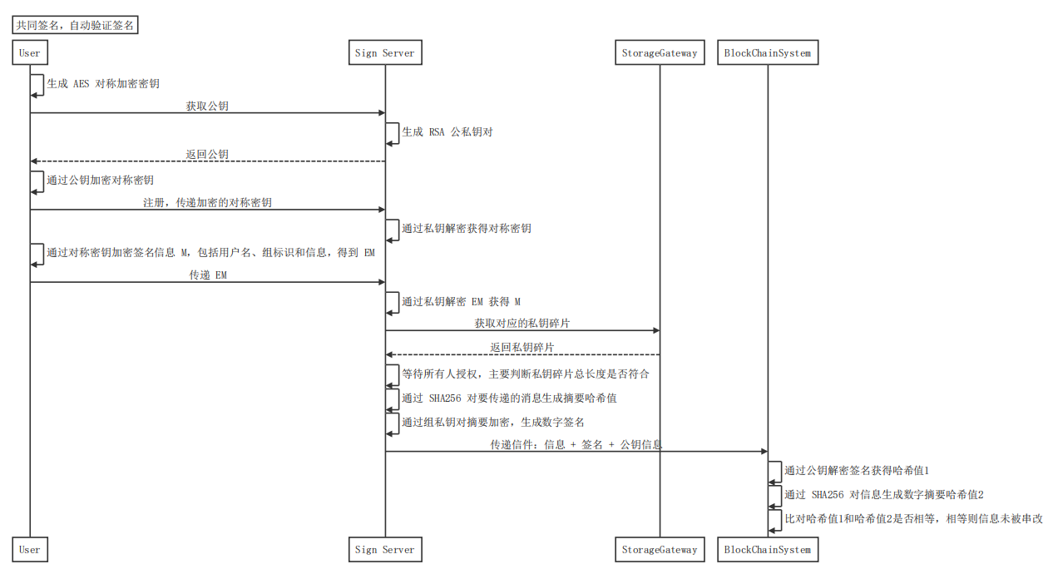
场景二：共同签名，自动验证签名
关键技术点：
非对称加密交换对称密钥
对称密钥加解密签名请求信息
Notes:
https://blog.csdn.net/RedhatJongkhurun/article/details/124539180

Slide 6
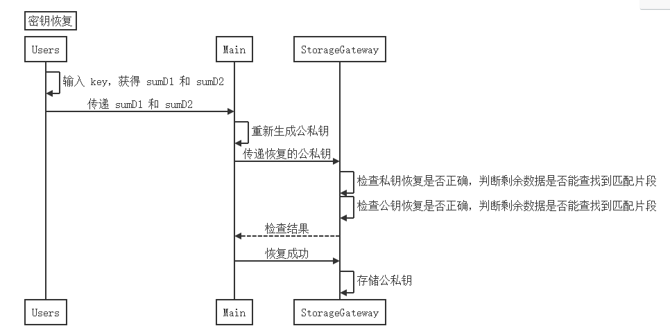
场景三：密钥恢复

